Slide 1
Act eco-locally to change
into eco-globally
KA220-SCH – Suradnička partnerstva
2023-1-PL01-KA220-SCH-000151657

Slide 2
Erasmus tim
Koordinator: Adriana Ivandić, prof. biologije i kemije
Zamjenik koordinatora: Eva Velički, prof. engleskog i ruskog jezika i književnosti
Erasmus tim: Ivana Blagović, prof. biologije i kemije,
Katarina Medić, prof. biologije
Željka Jakubec, prof. geografije i geologije
Sudionici: 28 učenika
Notes:
- razviti i implementirati tri inovativne metode podučavanja iz ekologije u obliku online scenarija – međupredmetna suradnja

Slide 3
O projektu
Projekt se fokusira na ključne kompetencije koje su neophodne u 21. st
i na pitanja zaštite okoliša.
Cilj:
razviti ekološku svijest i aktivno građanstvo mladih Europljana.
Zadaci:
razviti ključne kompetencije poput suradničkog učenja, digitalnih i jezičnih kompetencija, aktivnog građanstva;
poboljšati jezične kompetencije
potaknuti razumijevanje kulturne različitosti;
razviti i implementirati inovativne nastavne metode;
razmijeniti ekološke pristupe i implementirati dobre ekološke prakse.

Slide 4
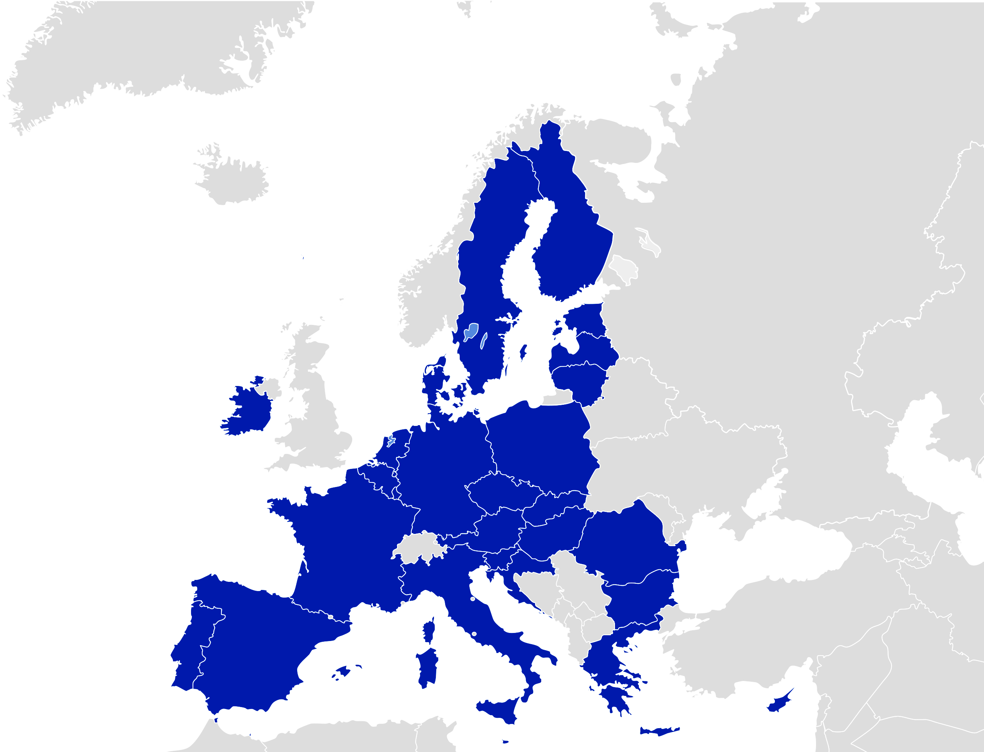
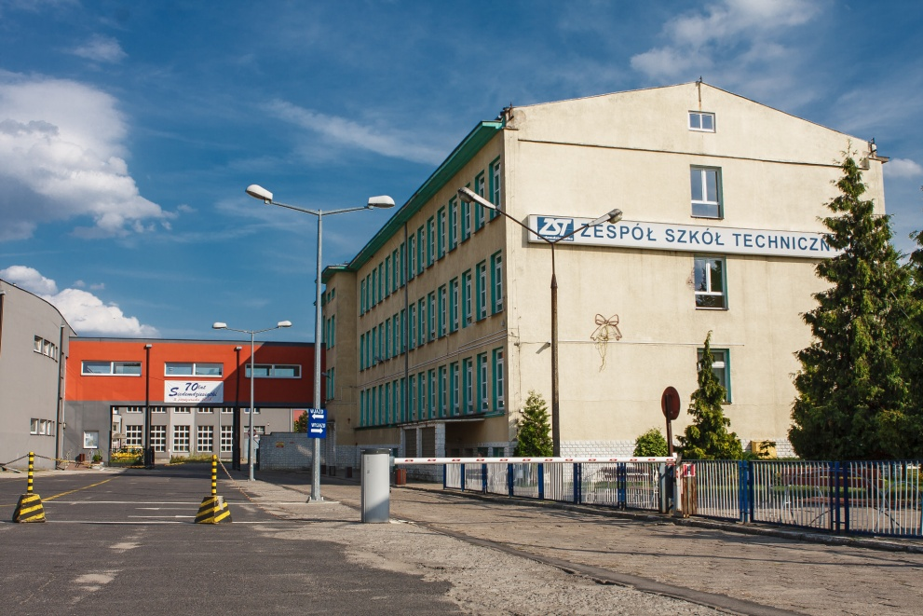
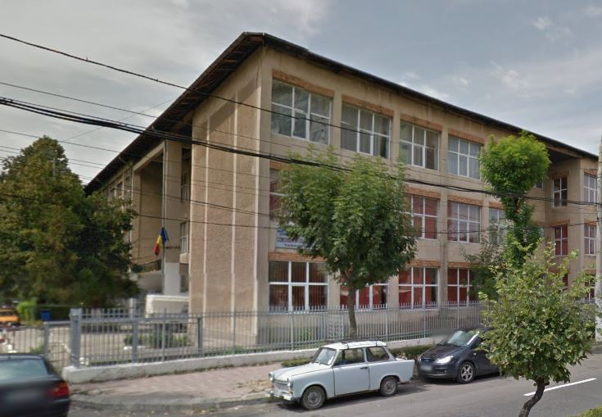
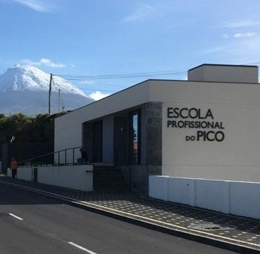
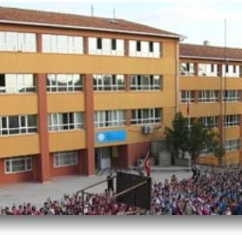
O projektu
trajanje: 2 godine (01.09.2023.- 31.08.2025.)
ukupna vrijednost: 250 000 EUR
partnerske škole:
Poljska - Zespol Szkol Technicznych w Plocku
(travanj 2025.)
Hrvatska – II. gimnazija
(studeni 2024.)
Rumunjska - Liceul Tehnologic "Constantin Brancoveanu„
(rujan 2024.)
Portugal - Associação para o Desenvolvimento Local da Ilha do Pico
(siječanj 2025.)
Turska - Ataturk Ortaokulu
(svibanj 2024.)
Grčka - 5o Gymnasio Karditsas
(ožujak 2024.)
Notes:
Turska 11-14; Grčka 12-15
Hrvatska 38554 EUR

Slide 5
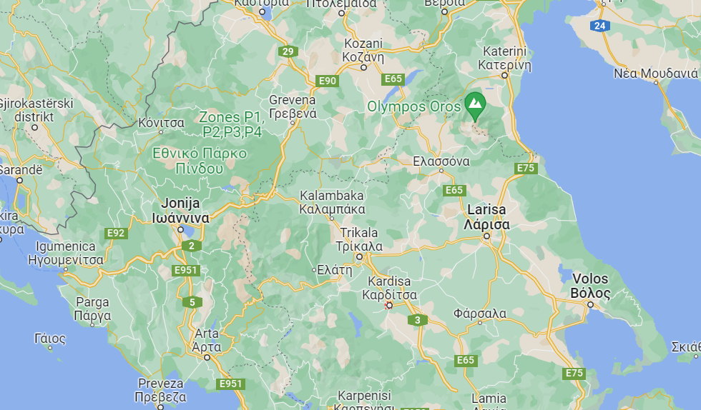
Grčka
Kardisa - grad u Zapadnoj Tesaliji u središnjoj Grčkoj
5o Gymnasio Karditsas – urbana škola

Slide 6
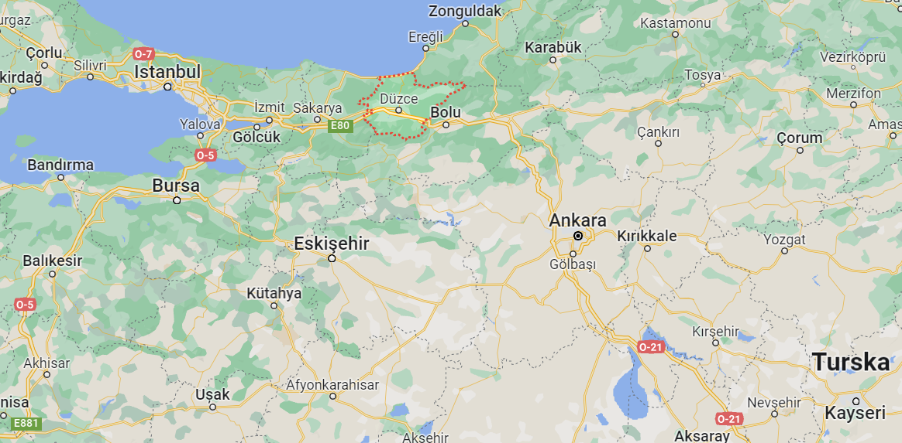
Turska
Düzce - u sjeverozapadnoj Turskoj, glavni grad provincije Düzce
5o Gymnasio Karditsas – urbana škola

Slide 7
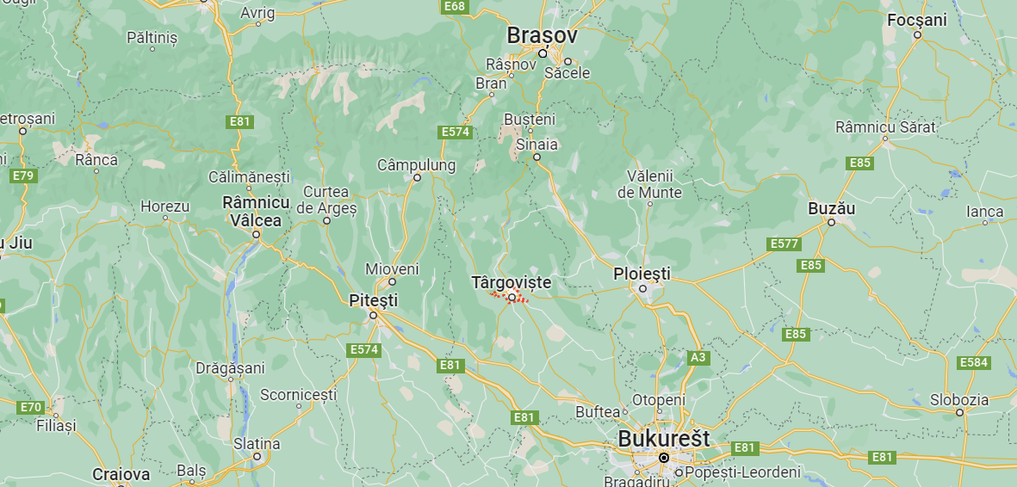
Rumunjska
Târgoviște - grad središnjoj Rumunjskoj, glavni grad županije Dâmbovița
Liceul Tehnologic "Constantin Brancoveanu„
– srednje škola

Slide 8
Poljska
Płock - grad u središnjoj Poljskoj na rijeci Visla
Zespol Szkol Technicznych – tehnički školski centar

Slide 9
Specifični ciljevi međunarodnih radionica i lokalnih ekoloških aktivnosti
promicati ekološko obrazovanje u školama u Europi
razvijati i razmjenjivati dobre prakse između partnerskih škola
usvojiti nove ideje i metode poučavanja promatranjem nastave, pokusa, radionica
steći znanje o lokalnim i globalnim ekološkim problemima
promijeniti stavove prema potrošnji, recikliranju i klimatskim promjenama
razvijati kritičko mišljenje, kreativnost i rješavanje problema
razvijati međuljudske, društvene i građanske vještine
povećati vještine suradnje, komunikacije i grupnog rada
proširiti digitalne i tehnološke kompetencije
poboljšati govorne vještine engleskog jezika
upoznati nove kulture i stavove prema ekološkim temama

Slide 10
Međunarodna eko-radionica Never refuse to reuse
izraditi i provesti upitnik o utjecaju ljudskih aktivnosti na prirodne procese i mogućnostima smanjenja onečišćenja
osmisliti i provesti radionicu za izradu mirisnih svijeća od otpadnog ulja
osmisliti i provesti radionicu za izradu obrazovnih modela od otpadnog materijala (modeli biljnih i životinjskih stanica, modeli molekula itd.) i ambalaže za reklamne proizvode
izraditi digitalnu aplikaciju/igricu koja će se testirati tijekom mobilnosti

Slide 11
Don't abuse with onetime-use
Lokalne ekološke aktivnosti
sastoje se od aktivnosti učenja, obuke i poučavanja:
tri ekološke akcije koje organiziraju učenici
tri radionice:
izrada svijeća od otpadnog ulja
Izrada obrazovnih i promotivnih materijala izrađenih od kućnog otpada
zelena modno redizajnirana odjeća i modni dodaci izrađeni od nekorištene robe
predavanja u organizaciji partnerskih institucija o procesima pravilnog zbrinjavanja otpada, recikliranju materijala i pročišćavanju vode.
ankete o ekološkim pitanjima
studijski posjeti institucijama itd.

Slide 12
Rezultati projekta
vodič s ekološkim akcijama koje se mogu provesti u europskim školama
e-knjiga s eko-radionicama
eTwinning projekt
web stranica projekta
logo projekta
ekološki klub u 5 škola
18 online scenarija o ekologiji
6 digitalnih aplikacija/igrica
6 javnih događanja pod nazivom “Be eco”
6 projektnih brošura
6 završnih prezentacija o provedenim aktivnostima s mobilnosti
izvješće o evaluaciji projekta
PPT/filmovi/izvještaji s lokalnih aktivnosti i eko-radionica
povećano znanje o ekološkim pitanjima

